Slide 1

Föräldramöte
27 januari
Göteborg Marvels
Ungdomssektion

Slide 2
Dagordning
Välkomna!
Ordföranden har ordet
Presentation av Huvudtränare och Sportchef
Årsöversikt
Presentation av Marvels U
Utbildningar för vårdnadshavare
Samarbeten
Kommunikationsvägar
Övriga frågor
Lagspecifika samlingar

Slide 3
Marvels U - Inkomster
Medlemsavgifter och årsavgifter
Kommunala bidrag
Föreningsgemensamma försäljningar
Möjliga inkomster?
Sponsorer
Lagspecifika försäljningar
Andra idéer

Slide 4
Marvels U - kostnader
Medlemsavgift: 500:-, Familjemedlemsskap 750:-
Årsavgift: U13: 800:-, 14-17: 1900:-
Hyra av skydd: 600:- (främst U13 och U15)
Köpa axelskydd: 1500:- och uppåt (finns juniorskydd från 900:-)
Träningsjersey: 200:- (Marinblå eller vit)
Köpa hjälm: 3000:- och uppåt (finns juniorhjälmar från 2500:-)
Byxpaket: från 550:-
Skor: Behöver dobbar för konst- och naturgräs
Resor: Sannolikt samåker vi i bilar

Slide 5
Huvudtränare
U-13 Jimmy Johansson
U-15 Fingal Backström
U-18 Alexander Rosenqvist
Sportchef Fingal Backström

Slide 6
Årsöversikt
Vecka 7: Träningsuppehåll
23/2: Contact sports kommer till Göteborg (Apple hotell Torpavallsgatan 6)
23/2, 9/3: Samträning i Borås 13:00-16:00
21 april: U13 arrangerar sammandrag på Heden
Våren: U15 och U18 deltar i Easy football (spel 7v7)
Vecka 26-30: Träningsuppehåll
Vecka 31: Dukes Tourney
Hösten är inte klar från förbundet men U15 och U18 spelar sina
säsonger augusti-oktober
November - December: Träningsuppehåll

Slide 7
Seriespel
Easy football
  Skapa utrymme för nya spelare/mindre föreningar.
  Billigare (inga mål färre domare)
  Så mycket speltid som möjligt för så många som möjligt
  Testa nya positioner t ex, om andan faller på
  Insteg, nåt som ska vara KUL!
U-15
  9 vs 9
  Större plan än U13, men mindre än U-18
  Begränsningar i strategi och taktik
U-18
  11 vs 11
  Fullstor plan
  Inga begränsningar i strategi och taktik
  SM-Serie

Slide 8
Marvels U
En röd tråd från U13-till U18​
Gemensam filosofi ​
Gemensamma men åldersanpassade spelböcker​
Gemensam terminologi​
Gemensamma träningar​
Liknande träningsupplägg​
Tydliga roller och förväntningar
Hjälpas åt på träningar och matcher
För att underlätta rörelse mellan lagen (för spelare, vårdnadshavare och coacher) och skapa
mer känsla av en förening

Slide 9
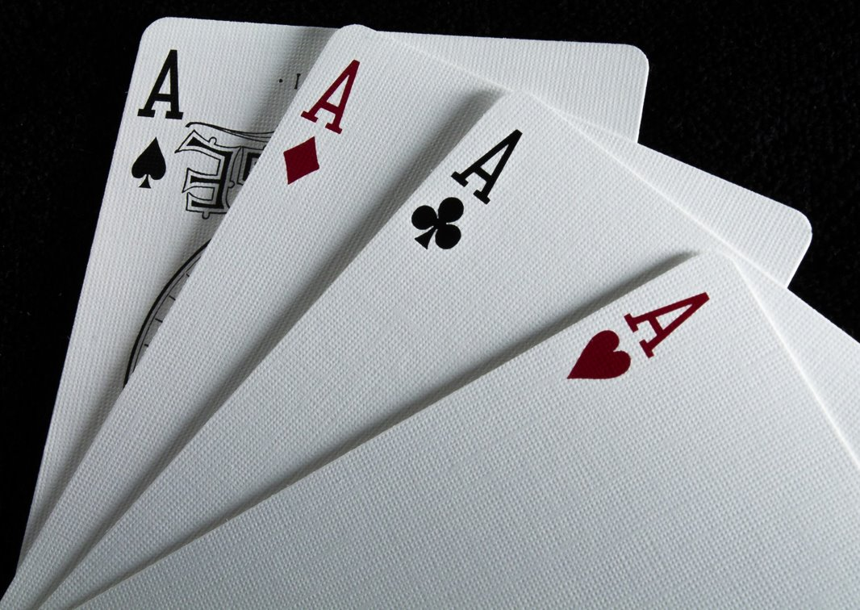
Marvels U
ACE​
Awarness​
Choice​
Execution

Slide 10
Marvels U
Vi har ungefär 10 gånger fler träningar än matcher. Alltså måste träningarna vara det som får oss att stanna och det som lockar fler.​
Vad krävs då?​
- Roligt – aktiv på träningar​
- Utmanande – progression i övningar​
- Utvecklande – fira framgångar​
- Gemenskap – skapa relationer​
​För spelare och coacher!

Slide 11
Marvels U - Värdegrundsarbete
Framgång är att bli bättre​
Jämförelse med sig själv ​
Alla spelare är viktiga​
Misslyckanden ses som lärdomar
Vill testa svårare saker​
Ökad glädje med idrottandet ​
Bättre självförtroende ​
Tillfredsställelse i laget​
Positiv attityd ​
Vilja att fortsätta

Slide 12
Marvels U
Människor agerar utifrån vad som förväntas av dem.​
Därför behöver vi vara tydliga mot varandra och mot spelare vad vi förväntar oss! ​
​
"You are either coaching it or allowing it"​
”Kultur är allt vi uppmuntrar ​
men också allt vi tillåter”

Slide 13
Marvels U - Årsindelning
Offseason
- Uppbyggnadsträning, fokus på grundläggande rörlighet, styrka och snabbhet. Även fokus på grundläggande fotbollsteknik (tackla, blockera, kasta, fånga). Halva träningen fys & halva fotboll. Inga skydd
Preseason
- Säsongsförberedande träning. Fokus på installation av spelböcker och inlärning av de tekniker som dessa kräver. Fortsätter med rörlighet, styrka & snabbhet). Träningarna består av 2/3 fotboll & 1/3 fys.
Inseason
- Matchförberedande träning. Fokus på repetition och utförande av spelböckerna samt
justeringar för kommande motstånd. Hela träningen är fotboll under denna period.

Slide 14
Marvels U - Målsättningar
Vi bedriver barn- och ungdomsidrott.
Därför är målsättningarna är att utvecklas, fysiskt, psykiskt, mentalt och socialt som människor, lagkamrater och idrottare/coacher.
(Idrotten Vill, RF)
Vad krävs OM man vill bli riktigt bra?

Slide 15
Marvels U - Målsättningar
U13 – Lära sig träna
U15 – Träna för att träna
U18 – Träna för att tävla
(LongTerm Athlete Development, LTAD)

Slide 16
Marvels U - Speltid
Utgångspunkten är att alla spelare i U13 och U15 ska få spela lika mycket.
Detta kommer påverkas av spelarantal (gäller främst linjemän) och med hänsyn tagen till spelarnas säkerhet.
I U18 får alla spela i alla matcher. Toppning är tillåten utifrån exempelvis personalgrupper och avgörande moment i jämna matcher.

Slide 17
Marvels U - Spelböcker
Gemensamma spelböcker med gemensam terminologi som justeras utifrån ålder och förmåga​
Dessa syftar till att: ​
Lära våra spelare olika tekniker för att förbereda dem för spel på högre nivå​
Lära våra spelare grundläggande taktik och strategi ​
Vi ska kunna spela jämnt med så många lag som möjligt​
Underlätta rörlighet för spelare och coacher mellan lagen

Slide 18
Marvels U - Vårdnadshavare
Göteborg Marvels förväntar sig att vårdnadshavare hjälper och stöttar sina barn/ungdomar med att:
Anmäla sig till träningar och matcher på laget.se
Ta sig till träningar och matcher i tid
Ha ätit och sovit ordentligt innan träningar och matcher
I samband med matcher förväntas vårdnadshavare dessutom:
Stötta lagen på plan från läktaren
Delta i matcharrangemangen
(ex kiosk/grill, funktionär, transport)

Slide 19
Marvels U - Vårdnadshavare
Dessutom finns följande roller som förväntas fyllas av vårdnadshavare:
Lagadministratör
Matcharrangemangsansvarig
Materialansvarig
Medicinskt ansvarig
Vi behöver minst 1 person/position och lag
Det går även att engagera sig som domare,
utbildning kommer genomföras under våren

Slide 20
Utbildning - assisterande coach
Digital utbildning som tas fram av förbundet
Rekrytera Er vi som idrott sällan når annars
Stöd av en mentor
1-årig licens för att coacha ungdomar
Försöker göra delar av den tillgänglig för alla vårdnadshavare

Slide 21
Medicinskt ansvar
Kristofer har ordet

Slide 22
Marvels U - kommunikationsvägar
Föreningen kommunicerar genom laget.se med SMS och mejl
Lagen (och även föreningen) har egna Facebookgrupper
Coacher och sportchef finns tillgängliga på Kviberg innan och efter träningar samt efter matcher. Meddela gärna i förväg om ni har något att ta upp så vi kan förbereda oss
I övrigt så kontaktas vi via mejl eller SMS och svarar när vi har möjlighet
Varje coach har möjlighet att göra avsteg från detta om den
finner det lämpligt

Slide 23
Marvels U - Rekrytering
U13 är välkomna när som helst
U15 & U18 tar emot nya under hela våren
Vi kommer genomföra några prova-på-träningar under våren
Förslag och hjälp mottages tacksamt!

Slide 24

Övriga frågor?

